Slide 1
L’enseignement de la culture avec le numérique
Création d’un Escape Game pédagogique par les élèves de 5ème du dispositif immersion du Collège Guynemer dans le cadre du Mai de l’Europe (partenariat avec la ville de Nancy et la Bibliothèque Américaine) sur la Transition Écologique
2018-2019
Projet Espagnol / Anglais / Histoire-Géographie
Mme Pauly Marie / Mme Keeton Déborah / Messieurs Durup de Baleine et Dodeller

Slide 2
Description de l’Escape Game
Qui a créé cet escape game ? Nous avons décidé de procéder avec ce demi-groupe de 5ème
A quelle occasion ? Le « Mai de l’Europe » à la Mairie de Nancy le 28 mai 2019
À destination de qui ? D’un groupe de 30 personnes (citoyens qui se sont inscrits sur le site de la mairie et des élèves de primaire)
Dans quel but ? Remplir le passeport vert (guide de cet escape game) afin de trouver le plus d’informations sur la Transition Écologique en Europe.
Comment ? 7 énigmes (dont une à faire au départ et 6 autres dans le désordre)

Slide 3
Origine du projet
Envie de décloisonner les matières et de faire entrer les élèves dans une démarche plurilingue.
Thématique de la transition écologique très importante en ce moment au niveau de l’actualité et primordial dans le cadre du parcours citoyen.
Volonté de poursuivre ce projet écologique en cours et par la suite l’an prochain avec la construction d’une posture plus citoyenne des élèves dans l’établissement au niveau de l’écologie.
Développer des savoirs faire différents en faisant créer par les élèves le support de médiation de l’information sur cette thématique par l’escape game.
Projet avec un double objectif car :
- Travail pour nos élèves autour de la création de cet escape game (recherches et création des énigmes).
- Découverte et travail sur place des participants (élèves et citoyens).

Slide 4
Objectifs pour nos élèves dans le cadre de la préparation
Faire découvrir des éléments clés de la construction de l’Union Européenne via un escape game. Toutes les recherches et découvertes culturelles et historiques n’ont pas pu être utilisées dans leur intégralité mais on donné lieu à un travail en classe.
Développer une démarche plurilingue en faisant des ponts entre les langues (anglais, français et espagnol), linguistiquement et culturellement.
Développer différentes activités langagières par l’intermédiaire de cet escape game (CO / CE / EOC / EOC).
Mettre en application un projet qui donne du sens aux apprentissages.

Slide 5
Objectifs pour les participants
Découvrir des éléments clés sur la Transition Européenne à travers diverses thématiques : les différents traités, les types d’énergies renouvelables, les matériaux recyclables et renouvelables, les catastrophes naturelles? etc.
Agir ensemble pour trouver la solution.
Mener une démarche de recherche et de résolution de problème.
Découvrir un lexique plurilingue sur la thématique de l’écologie.

Slide 6
La place de la langue
Pour nos élèves :
Réflexion sur le plurilinguisme.
Construction d’un lexique plurilingue.
Création d’activités et d’énigmes pour apprendre aux autres un nouveau vocabulaire.
Travail sur l’expression orale en plusieurs langues pour communiquer avec les joueurs sur place.
Pour les participants :
Découverte d’un vocabulaire spécifique.
Echange de stratégies pour comprendre une langue étrangère (anglais ou espagnol) afin de comprendre le sens global pour résoudre l’énigme.
Les participants n’étaient pas amenés à parler durant tout l’escape game en langue cible car nous ne pouvions pas nous assurer de la maîtrise des langues cibles pour les citoyens qui se sont inscrits librement.

Slide 7
Objectifs culturels et formatifs
Programme culturel : Nous avons été attentifs à ancrer culturellement la thématique dans nos aires géographiques dans les différentes matières concernées.
En histoire-géographe : l’Europe, ses pays et son histoire.
En espagnol - « rencontre avec d’autres cultures » : la diversité des langues en Europe, la place de l’Espagne et son entrée dans l’Union européenne.
En anglais - « école et société » découverte de cette thématique par l’étude de l’engagement éco-citoyen d’élèves dans 3 écoles anglophones (Angleterre, Etats-Unis et Australie. Mise en perspective de l’engagement citoyen (de l’élève dans une école par exemple) par rapport à la politique environnementale des Etats Unis à travers l’étude du film The inconvient truth de Al Gore.
Savoirs :
Traités fondateurs européens.
Constitution de l’Europe.
L’Europe et la transition écologique : moyens mis en place, les différentes énergies déployées, les catastrophes naturelles en Europe etc.
Les matériaux recyclables.
Capacités et attitudes :
suivre une démarche projet du début à la fin en s’investissant tout le long.
concevoir une énigme.
s’adapter à son public afin de les guider vers la solution des énigmes proposées (enfants, adolescents et adultes)
Acquérir de l’autonomie.

Slide 8
Objectifs linguistiques pour nos élèves
Lexique de l’environnement et de sa protection
Constitution d’un vocabulaire trilingue
Création d’un dialogue en plusieurs langues
S’adresser à un public en espagnol, en anglais et en français pour aider l’autre

Slide 9
Activités langagières pour nos élèves - Niveau visé: A2 en espagnol lv2, B1 en anglais lv1.
Expression orale en continu et en interaction :
A2 en espagnol LV2. L’élève doit être capable en espagnol de donner des mots dans le cadre d’une aide pour résoudre les énigmes, de saluer les participants en espagnol et de leur poser quelques questions ou bien y répondre de manière simple.
B1 anglais. L’élève est capable de s’exprimer de manière simple afin de raconter des expériences, des événements et restituer des informations trouvées. Il est également capable de brièvement donner les raisons et explications de ses opinions ou projets.
Compréhension de l’oral :
A2 en espagnol LV2. En espagnol, l’élève est capable de repérer des éléments essentiels afin de s’en servir dans le cadre de la création d’énigme comme le vocabulaire des catastrophes naturelles, le nom des pays européens ou bien les différents types d’énergie.
B1 anglais. L’élève est capable comprendre l’essentiel de nombreuses émissions de radio ou de télévision sur l’actualité.

Slide 10
Activités langagières pour nos élèves - Niveau visé: A2 en espagnol, B1 en anglais. (2)
Compréhension de l’écrit :
A2 en espagnol LV2. En espagnol, l’élève peut repérer des mots isolés avec une consigne au préalable comme le repérage d’un vocabulaire spécifique sur le thème de la transition écologique pour le mettre en relation.
B1 anglais. L’élève peut comprendre des descriptions d’évènements, l’expression de sentiments autour du thème de choisi.
Expression écrite :
A2 en espagnol LV2. L’élève peut produire des phrases simples comme une présentation, une clarification en termes de vocabulaire, créer un petit dialogue avec des phrases simples et articuler ces idées à l’aide de connecteurs.
B1 anglais. L’élève est capable d’écrire un texte simple et de décrire des expériences et des impressions.

Slide 11
Outils et ressources numériques utilisées
Dropbox pour sauvegarder les fichiers et mutualiser
Le téléphone pour filmer les mini reportages sur les catastrophes naturelles
Playposit pour monter la vidéo sur le lexique en plusieurs langues et y insérer des questions.
Word et Open Office pour la création d’articles de presse, des activités
Création d’un puzzle en ligne : www.jigsawplanet.com
Site pour la création d’une une de journal : https://newspaper.jaguarpaw.co.uk
Site création d’un diplôme à distribuer : http://www.documentic.com/diplomafr/
Le logiciel PowerPoint pour la création du Passeport Vert.
La salle informatique et le chariot de tablettes pour toutes les recherches sur les traités européens, les catastrophes naturelles, les types de catastrophes et la recherche lexicale.
Site pour les mots croisés : https://www.educol.net/crosswordgenerator/fre/
Site création de QR Code pour mener aux vidéos : https://fr.qr-code-generator.com

Slide 12
Plus-values
Motivation des élèves par la « gamification » du cours.
Apprentissage par les pairs comme autre moyen d’apprendre.
Fierté d’avoir porté ce projet pour les élèves.
Réconcilier certains élèves avec l’école.

Slide 13
Plus-values liées au numérique
Outils numériques permettant de proposer en parallèle des activités relevant de différentes activités langagières.
Construire les compétences du B2i.
Faire découvrir aux élèves des outils transposables à d’autres matières et à d’autres usages.

Slide 14
Freins au projet et points d’amélioration de celui-ci
Le temps.
Le suivi.
Le travail en équipe pluridisciplinaire est essentiel mais parfois compliqué à mettre en place (emplois du temps figés, nécessité de nombreuses heures de concertation hors temps scolaire).
L’effectif de la classe du projet.
Budget matériel.

Slide 15
Déroulement du projet
Février : réflexion autour du programme du Mai de l’Europe à la mairie. Conception du canevas: type d’Escape Game, temps, scénario, thématique et mission principale.
Mi-Février : annonce en classe en co-animation d’espagnol et d’anglais du projet d’escape game dans le cadre du mai de l’Europe. Répartition de groupes d’élèves pour la création d’une énigme en particulier
Février-Mai : création de l’escape game en classe et en salle informatique à raison d’au moins 2h par semaine (toutes matières concernées confondues). Diverses recherches selon les thématiques dans toutes les matières.
Répétition générale des énigmes – création et attribution des fiches mission pour chaque sous-groupe.
28 mai 2019 : lancement de l’escape game en deux sessions durant le Mai de l’Europe à la mairie.

Slide 16
Les énigmes
Sept énigmes : les participants ont pour mission de répondre à toutes les questions du passeport vert qui est leur guide pendant tout le jeu grâce aux énigmes et de le présenter complet à un maître du jeu.
1. Démarrer l’escape game. La première est obligatoire pour tous car elle permet d’obtenir deux outils : la tablette et la lampe UV;
Les autres peuvent être réalisées dans le désordre :
La planète se rebelle.
Eco-responsable.
Le mystère des éoliennes.
L’Europe en musique.
Bar secret...ou pas.
« Drapocktail ».

Slide 17
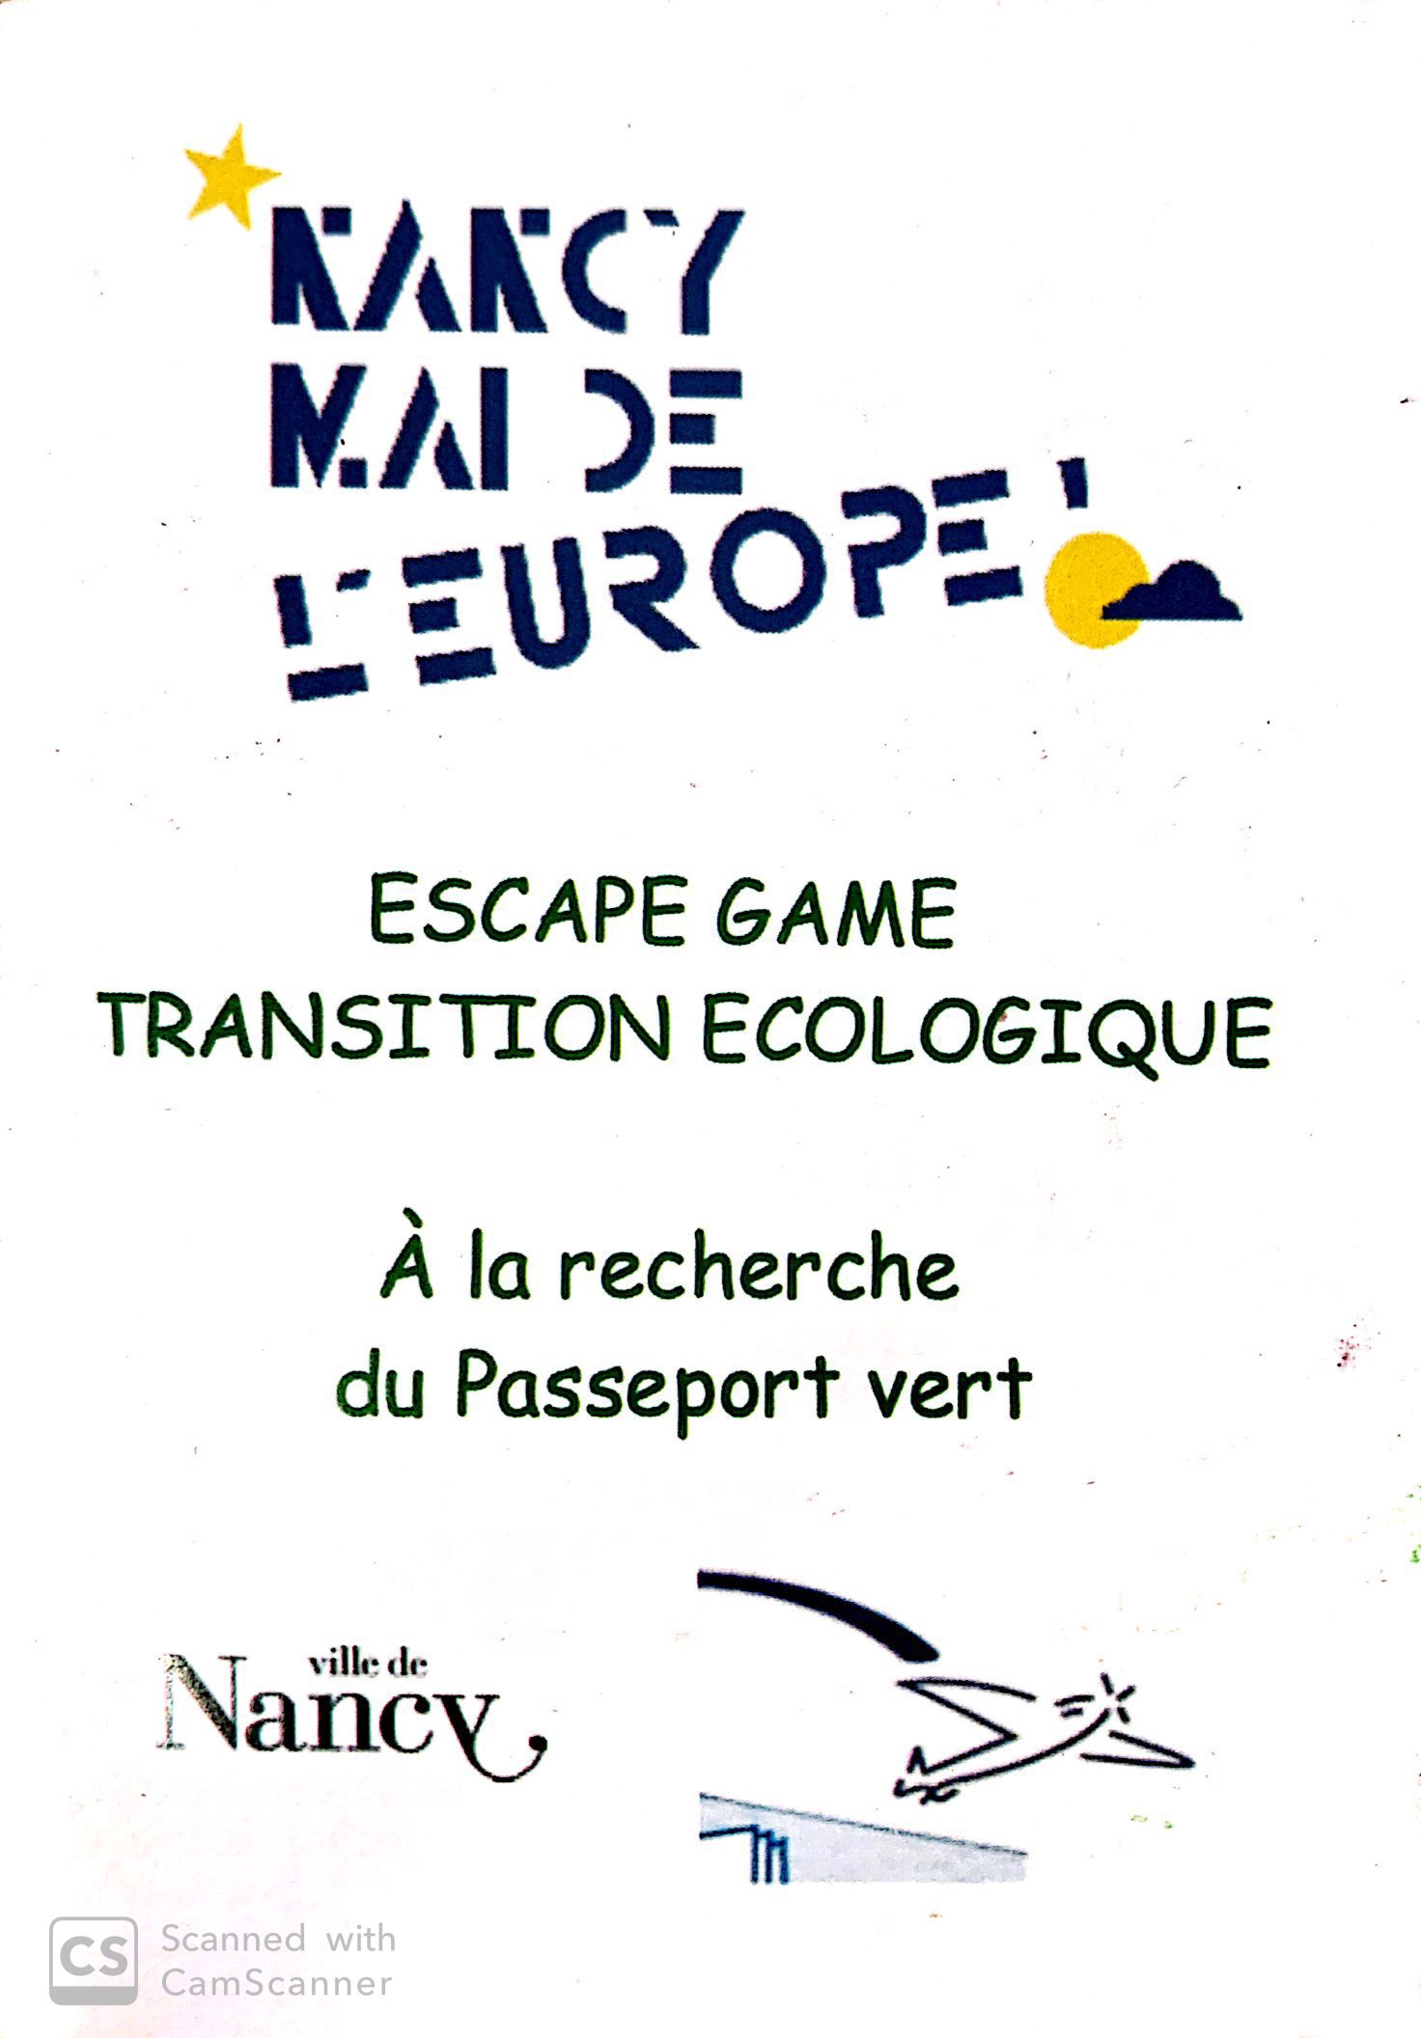
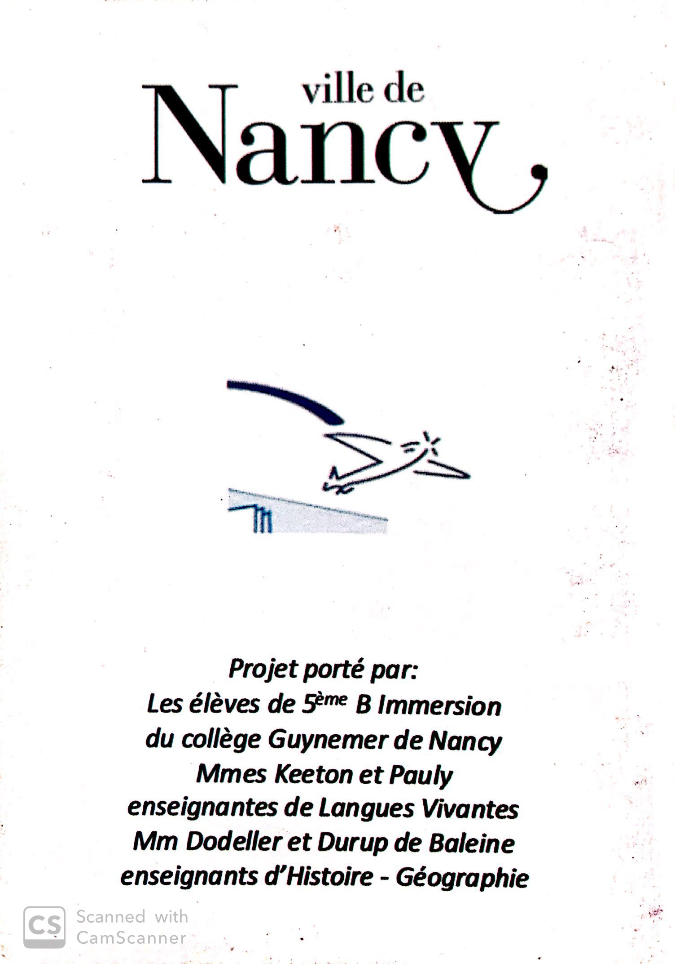
Première et quatrième de couverture du « Passeport vert » donné aux participants et créé par les élèves (voir annexe)

Slide 18
Démarrer l’escape game (obligatoire en 1er pour tous)
Obtenir le code wifi afin d’avoir la tablette : une enveloppe avec une énigme attend les candidats : but : remettre dans l’ordre chronologique les dates des traités écologiques européens et trouver le code GREENSIDE grâce à l’alphabet secret.
Aller montrer ce code au maître du jeu qui donne la tablette. Une fois connectés, les joueurs peuvent scanner le QR Code qui se trouve dans la tablette et un puzzle photo apparaît.
Recomposer le portrait qui représente Robert Schuman https://www.jigsawplanet.com/?rc=play&pid=3273c3a365bb
Se diriger vers l’acteur représenté par le portrait en montrant le portrait.
Cette personne donnera une lampe de poche UV.
Attention : 1 acteur avec un badge et une photo : Robert Schuman.
Matériel : badge élève, costume, puzzle à recomposer sur JIGSAWPLANET (avec un nom dessus).

Slide 19
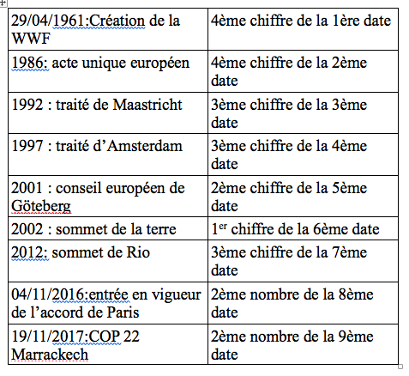
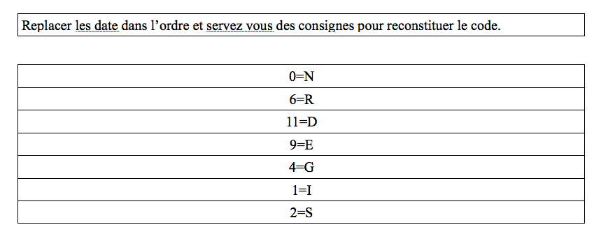
Grille de départ

Slide 20
La planète se rebelle
AFFICHES avec des unes de journal sur les catastrophes naturelles + QR Code menant à 4 reportages :
https://www.youtube.com/watch?v=QZy8mMTH5wE
https://www.youtube.com/watch?v=H4e7FJwyIqE
https://www.youtube.com/watch?v=1J9dnxdDCjU
https://www.youtube.com/watch?v=1PTDn_fYcOQ
Sur une table au milieu : mots mêlés sur les catastrophes naturelles en plusieurs langues à trouver, le mot qui n’apparait pas est l’affiche vers laquelle il faut se diriger.
L’intrus des mots croisés (« inundación » que les participants n’arriveront pas à trouver) les mènera vers la bonne affiche et donc la bonne vidéo afin de répondre à la question du passeport.
Question du passeport : Où et quand s’est produit la catastrophe naturelle de l’énigme ? La nuit du 14 au 15 octobre dans l’Aude;

Slide 21
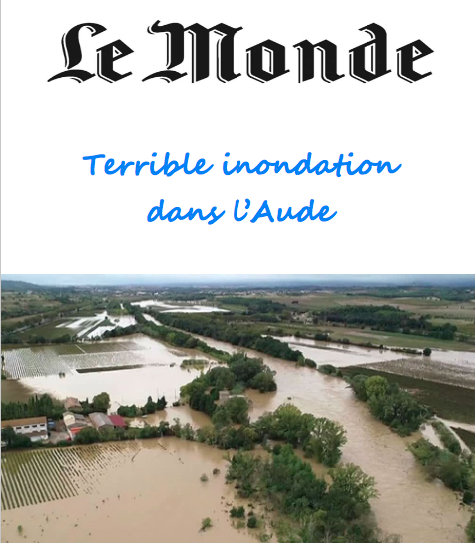
Premières de journaux

Slide 22
Eco-responsable
Le choix du parlement en termes de matériel pour ses futurs buffets dinatoires. Le maître du jeu donne une enveloppe de la couleur de l’équipe dans laquelle se trouve des morceaux de papiers.
1ère étape recomposer les 3 questions :
De combien d’assiettes aura-t-on besoin pour le futur buffet ? 60
Combien cela coûtera-t-il pour chaque matière ? 168 bambou, 60 pour le plastique, 210 euros porcelaine, 65 pour le carton
Combien de fois pourra-t-on s’en servir ? bambou : infini, 1 fois pour le plastique, porcelaine : infini, carton : 1
Sur une enveloppe avec un cadenas : « la somme de tous les chiffres m’ouvrira » (l’addition donne 565).
Matériel : une enveloppe kraft assez grande pour que chaque équipe puisse découvrir le choix de la mairie (bambou), un cadenas à 3 chiffres, les assiettes des différentes matières disposées sur la table, 6 assiettes en bambou à mettre dans les grosses enveloppes, 6 enveloppes de couleur de départ avec les questions dans le désordre.
Question du passeport : quelle matière le parlement a choisi pour le prochain buffet pour ses assiettes ? Le bambou.

Slide 23
Le mystère des éoliennes
Les participants assistent à .ne conversation entre trois élèves sur un pays visité (sans donner le nom du pays)
→ Mission : retrouver le pays dont parle le trinôme pour se diriger vers une carte sur laquelle des chiffres sont parsemés à l’encre invisible.
But : trouver la puissance éolienne par habitant du pays dont parle le trinôme.
Attention : dialogue en 3 langues pour faire deviner le pays.
Matériel : une carte de l’Europe géante, un stylo UV, une lampe UV par équipe.
Questions du passeport :
De quel pays parle les parlementaires ? LE Portugal.
Puissance éolienne par habitant de ce pays : 515 W/Habitant.

Slide 24
L’Europe en musique
Un des élus a la fibre artistique, il veut absolument des représentations artistiques des énergies renouvelables pour une exposition pour le Mai de l’Europe.
Deux boites : Jeu Pictionary créé par les élèves.
Un papier avec une énergie à tirer au sort.
Une façon de la représenter : mimer ou dessiner.
Les autres doivent deviner : au bout de 2 succès : l’artiste leur donne un pot avec des crayons de couleur. Ces couleurs apparaissent sur une des tenues des derniers gagnants de l’eurovision qui sont encadrées près des tables avec le jeu.
Question : quel est le nom du gagnant préféré du parlementaire/artiste : JAMALA.

Slide 25
Bar secret… ou pas
6 feuilles de couleur sur la table avec un article de journal au recto avec quelques mots soulignés dedans et au verso un QR CODE.
Le QR CODE mène à la vidéo Playposit avec une discussion entre élèves sur du vocabulaire en trilingue en relation avec l’écologie. https://api.playposit.com/go/share/17858/1270796/0/0/Playposit-EG-En5mp4
Il faut obtenir 100% de réussite → OBTENIR LE CODE DANS LE FEEDBACK : lignes de l’article qui forment une phrase : « je suis écologique en Europe ».
Quel est le code du secret bar ? « Je suis écologique en Europe ».

Slide 26
« Drapocktail »
Ambiance tamisée dans le secret bar, du parlement : bougies, nappes, deux serveurs attendent les participants pour leur donner le menu sur lequel se cache une énigme :
« Mon premier est un pays membre fondateur de la Communauté européenne signée en 1957.
Mon deuxième est un pays qui a l’Euro comme devise.
Mon troisième est un pays au bord de la méditerranée.
Mon quatrième est le pays dont la partie nord et la partie sud a une importance pour ses habitants.
Mon tout est un pays en forme de botte.
But : déchiffrer l’énigme des différents cocktails du secret bar grâce à une devinette qui leur permet de répondre à la question : Quel est le cocktail préféré du président du parlement ? L’italien.

Slide 27
Enigme Finale
Une fois le passeport complété? les équipes doivent le montrer aux maîtres du jeu. Si tout est juste, une lettre leur sera remise. Et ils doivent attendre ou aider les autres afin de terminer le jeu.
Une fois que toutes les équipes ont fini, un représentant de chaque équipe vient montrer sa lettre afin de réussir à recomposer tous ensemble un mot :
U N I F I É
Ce mot leur permet d’ouvrir un cryptex qui les emmène vers le code final du coffre électronique où ils découvrent des cadeaux et friandises.

Slide 28
Points de vigilance
Matériel à bien organiser par énigme;
Prévoir un temps d’installation d’une heure (énigmes et décoration).
Avoir les liens des QRcodes en secours (si pas de lecteur QRcode disponible).
Prévoir des tablettes supplémentaires en cas de panne.
Anticiper les coups de pouce pour aider les élèves à atteindre l’objectif final en moins de 50 minutes (durée d’une séance).
Prévoir un moment de « debriefing » pour faire le point sur les différentes énigmes afin de revenir sur ce qui a été découvert.

Slide 29
Bilan
Constat d’une plus forte autonomie en classe.
Un regain de motivation.
Des élèves valorisés.
Un projet qui donne sens aux apprentissages.
Vidéo de la DANE a découvrir avec témoignage d’élèves :
https://www.youtube.com/watch?v=ixH0T1UFg38
Prolongement : des élèves ont créé par la suite un autre escape game sur les legos.

